Slide 1
DB
CAREER BOARD
데이터베이스 명세서
컬렉션(테이블) · 컬럼 · 관계 · 목적과 역할 · ERD · 수정 내역
문서 버전 v1.3 · 작성일 2026-11-06 · 기준: 게시 버전 1793884325-0093

Slide 2
목차
1
수정 내역 기록
p. 3
수정할 때마다 한 줄씩 기록하는 페이지
2
구성 개요
p. 4
컬렉션 5개의 목적과 역할
3
전체 DB 구성 관계 ERD
p. 5
컬렉션 사이의 관계도
4
관계 정의
p. 6
외래키와 카디널리티
5
컬렉션 명세
p. 7–14
events · todos · cats · kinds · plans · focus · status
6
데이터 규칙 · 제약
p. 15
값 표기, 완료·포기, 연결, 보안, 권한 규칙

Slide 3
1. 수정 내역 기록
버전 | 수정일 | 구분 | 대상 (컬렉션.컬럼) | 수정 내용 | 사유 / 비고 | 수정자
v1.0 | 2026-11-05 | 추가 | plans 컬렉션 | 오늘 계획·진행용 plans 컬렉션(18개 필드) 추가, 명세서 최초 작성 | 기준 게시 버전 1793848507-3e74 | 소유자
v1.1 | 2026-11-05 | 변경 | 문서 전체 | 수정 내역을 1번 항목으로 이동, 목차 추가, 일정 종류 목록 정리, 설명/값 규칙 열 분리, 페이지당 표 1개로 재구성 | 문서 구성 개선 | 소유자
v1.2 | 2026-11-05 | 추가 | docs/db/schema.sql, sample-data.sql | 참고용 관계형 DDL(SQLite)과 가상 샘플 데이터 파일 추가. 실제 저장소 구조는 변경 없음 | 배열·focus는 연결 테이블로 분리 | 소유자
v1.3 | 2026-11-06 | 변경 | plans.todoIds | 한 할 일을 여러 계획에 연결할 수 있도록 값 규칙 변경("한 계획에만 연결" 제한 삭제). 관계 R4를 1 : N에서 N : M으로, plan_todos.todo_id의 UNIQUE 제거 | 다른 계획에 연결된 할 일을 다시 연결할 수 없던 문제 수정 | 소유자
기록 방법: 컬렉션·컬럼·관계를 바꿀 때마다 맨 아래 빈 행에 한 줄씩 추가합니다. 구분은 추가·변경·삭제 중 하나, 버전은 컬럼 변경 시 올림(v1.1, v1.2 …), 구조 변경 시 정수 올림(v2.0)으로 적습니다. 컬렉션 구조가 바뀌면 프로젝트 지침의 "컬렉션 구조"도 함께 고칩니다.

Slide 4
2. 구성 개요 — 컬렉션 5개
컬렉션 | 한글명 | 목적 / 역할 | 주 사용 화면 | 행 단위
events | 일정 | 서류 마감·면접·자격증 등 날짜가 있는 일정을 저장 | 달력, 오늘 계획(원본 일정) | 일정 1건
todos | 할 일 | 문서 탭별로 해야 할 일·문제점과 해결 방법, 우선순위·완료·포기 상태를 관리 | 문서 탭(이력서·기술경력서 등), 진행률 | 할 일 1건
cats | 문서 탭 | 할 일을 나누는 탭 구분(이력서·기술경력서·포트폴리오·취업). 추가·이름 변경·숨김·순서 변경 가능 | 문서 탭 바, 할 일 분류 | 탭 1개
kinds | 일정 종류 | 일정 분류(서류 마감·면접·자격증·기타)와 표시 색 | 달력 범례, 일정 입력 | 종류 1개
plans | 오늘 계획·진행 | 하루 시간표에 올린 계획과 집중(타이머) 기록, 통계의 원천 | 오늘 계획·진행, 통계 | 계획 1건
저장소는 아티팩트 DB(window.claude.use("db"))이며 모든 컬렉션은 소유자만 읽고 씁니다. 문서 id "cfg"는 cats·kinds의 설정용이므로 건드리지 않습니다.

Slide 5
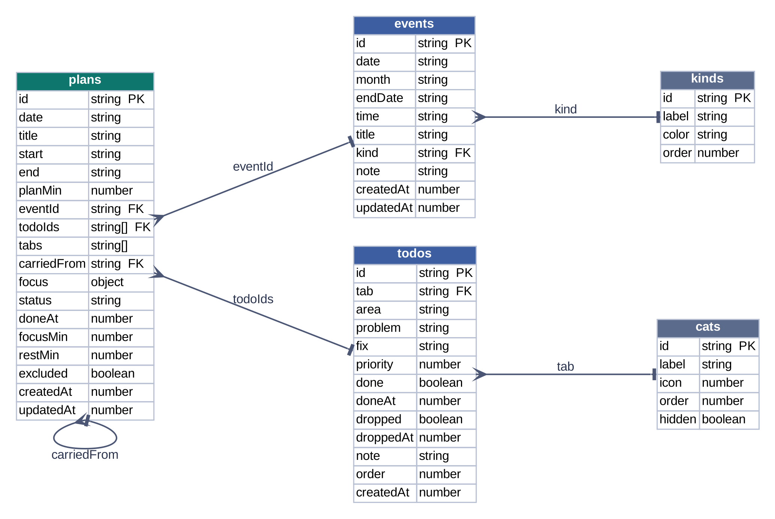
3. 전체 DB 구성 관계 ERD
범례
PK 기본키 · FK 외래키
선 끝 까마귀발 = 여러 개(N)
선 끝 막대 = 하나(1)
plans는 일정·할 일을 참조해 하루 계획을 만들고, 어제 계획을 이월하면 자기 자신을 참조합니다.

Slide 6
4. 관계 정의
# | 자식 컬럼(FK) | 부모 키(PK) | 관계 | 필수 | 설명
R1 | events.kind | kinds.id | N : 1 | 필수 | 일정은 반드시 현재 kinds에 있는 key 하나를 가진다
R2 | todos.tab | cats.id | N : 1 | 필수 | 할 일은 문서 탭 하나에 속한다
R3 | plans.eventId | events.id | N : 1 | 선택 | 일정에서 온 계획이면 원본 일정 id, 직접 만든 계획이면 ""
R4 | plans.todoIds[] | todos.id | N : M | 선택 | 계획에 연결한 할 일 id 배열. 한 할 일을 여러 계획에 연결할 수 있음
R5 | plans.carriedFrom | plans.id | N : 1 | 선택 | 어제 계획을 이월한 경우 원본 plan id, 아니면 "" (자기 참조)
R6 | plans.tabs[] | cats.id | N : M | 선택 | 연결한 할 일의 탭 key 모음. 통계용 파생 값
DB 차원의 외래키 제약은 없습니다. 참조 무결성(존재하는 id인지, 같은 계획에 같은 할 일이 중복되지 않는지)은 화면 코드가 지킵니다. 일정·할 일을 삭제할 때 plans의 참조도 함께 확인해야 합니다.

Slide 7
5-1. events (일정)
컬럼 | 타입 | 키 | 설명 | 값 규칙
id | string | PK | 문서 고유 식별자 | 자동 생성
date | string |  | 일정 날짜 | "YYYY-MM-DD". 날짜 미정이면 ""
month | string |  | 날짜 미정 일정의 대상 월 | 날짜 미정일 때만 "YYYY-MM", 확정이면 ""
endDate | string |  | 기간 일정의 종료일 | "YYYY-MM-DD". 단일 일정이면 ""
time | string |  | 일정 시각 | "HH:MM". 시간 미정이면 ""
title | string |  | 일정 제목 | 한눈에 알 수 있는 짧은 문자열
kind | string | FK | 일정 종류 | kinds.id 중 하나 (deadline·interview·cert·etc)
note | string |  | 메모 | 제목과 겹치지 않는 핵심만. 비밀번호·키·주민번호·계좌번호 저장 금지
createdAt | number |  | 생성 시각 | 밀리초 타임스탬프
updatedAt | number |  | 수정 시각 | 밀리초 타임스탬프

Slide 8
5-2. todos (문서별 할 일)
컬럼 | 타입 | 키 | 설명 | 값 규칙
id | string | PK | 문서 고유 식별자 | 자동 생성
tab | string | FK | 속한 문서 탭 | cats.id (resume·career·portfolio·prep 등)
area | string |  | 구분(항목 영역) | 자유 입력
problem | string |  | 해야 할 일 또는 문제점 | 자유 입력
fix | string |  | 해결 방법 | 자유 입력
priority | number |  | 우선순위 | 1 높음 / 2 중간 / 3 낮음
done | boolean |  | 완료 여부 | 완료 시 doneAt 기록, 되돌리면 doneAt 제거
doneAt | number |  | 완료 시각 | 밀리초. 미완료이면 없음
dropped | boolean |  | 포기 여부 | 없으면 false. done과 동시에 true 불가
droppedAt | number |  | 포기 시각 | 되살리거나 완료하면 제거
note | string |  | 메모 | 포기 사유는 "[포기 사유] …"로 기록
order | number |  | 정렬 순서 | 같은 탭 안의 순서
createdAt | number |  | 생성 시각 | 밀리초 타임스탬프

Slide 9
5-3. cats (문서 탭)
컬럼 | 타입 | 키 | 설명 | 값 규칙
id | string | PK | 탭 key | resume 이력서 · career 기술경력서 · portfolio 포트폴리오 · prep 취업. "cfg"는 설정용(건드리지 않음)
label | string |  | 표시 이름 | 이름 변경 가능
icon | number |  | 아이콘 번호 | —
order | number |  | 탭 순서 | 순서 변경 가능
hidden | boolean |  | 숨김 여부 | true이면 탭 바에서 숨김
탭은 사용자가 추가·이름 변경·숨김·순서 변경을 할 수 있습니다.

Slide 10
5-4. kinds (일정 종류)
컬럼 | 타입 | 키 | 설명 | 값 규칙
id | string | PK | 종류 key | deadline 서류 마감 · interview 면접 · cert 자격증 · etc 기타. "cfg"는 설정용(건드리지 않음)
label | string |  | 표시 이름 | —
color | string |  | 달력 표시 색 | —
order | number |  | 표시 순서 | —
새 일정의 kind는 현재 kinds에 있는 key여야 하며, 맞는 종류가 없으면 먼저 kinds에 추가합니다.

Slide 11
5-5. plans (오늘 계획·진행) ① 계획 정보
컬럼 | 타입 | 키 | 설명 | 값 규칙
id | string | PK | 문서 고유 식별자 | 자동 생성
date | string |  | 계획을 시작한 날 (통계 기준일) | "YYYY-MM-DD"
title | string |  | 계획 제목 | 일정에서 온 계획은 일정 제목
start | string |  | 계획 시작 시각 | "HH:MM" (00:00~23:59)
end | string |  | 계획 종료 시각 | "HH:MM". 24시를 넘으면 "25:30"처럼, 최대 "48:00"
planMin | number |  | 계획 길이(분) | 시간을 고칠 때마다 함께 저장
eventId | string | FK | 원본 일정 | events.id. 일정에서 온 계획이 아니면 ""
todoIds | string[] | FK | 연결한 할 일 | todos 문서 id 배열. 한 할 일을 여러 계획에 연결할 수 있음(같은 계획 안에서는 중복 불가)
tabs | string[] |  | 연결한 할 일의 문서 탭 | 탭 key 배열 (통계용)
carriedFrom | string | FK | 이월 원본 계획 | 어제 이월분이면 원본 plan id, 아니면 ""

Slide 12
5-5. plans (오늘 계획·진행) ② 집중·결과 정보
컬럼 | 타입 | 키 | 설명 | 값 규칙
focus | object |  | 집중 기록 | 계획당 1개. 집중 전에는 null (5-6 참고)
status | string |  | 계획 상태 | wait · doing · done · partial (5-7 참고)
doneAt | number |  | 집중 종료 시각 | 집중 기록을 지우면 제거
focusMin | number |  | 집중 시간(분, 쉰 시간 제외) | 집중이 끝난 뒤에만 기록. 집중 중에는 제거
restMin | number |  | 쉰 시간(분) | 집중이 끝난 뒤에만 기록. 집중 중에는 제거
excluded | boolean |  | 일정에서 온 계획 제외 표시 | true이면 목록·통계에서 빠지고 다시 만들지 않음. 다시 넣으면 제거
createdAt | number |  | 생성 시각 | 밀리초 타임스탬프
updatedAt | number |  | 수정 시각 | 밀리초 타임스탬프
집중 중(일시정지 아님)인 계획은 동시에 1개만 허용되며, 통계는 시작한 날에만 반영합니다.

Slide 13
5-6. plans.focus 객체 구조
필드 | 타입 | 키 | 설명 | 값 규칙
startedAt | number |  | 집중 시작 시각 | 밀리초 타임스탬프
endedAt | number | null |  | 집중 종료 시각 | 집중 중·일시정지 중이면 null
pauses | {from, to}[] |  | 쉰 구간 목록 | 밀리초. 지금 쉬는 중이면 마지막 to가 null
1분 미만으로 쉰 구간은 기록하지 않고 집중 시간에 포함합니다.

Slide 14
5-7. plans.status 값
값 | 설명 | 값 규칙
wait | 대기 (집중 전) | 저장
doing | 집중 중 (일시정지 포함) | 저장
done | 완료 | 저장
partial | 절반 (달성도 0.5) | 저장
fail | 실패 (집중 기록 없이 마지막 날짜가 지남) | 저장하지 않음 · 화면에서 계산

Slide 15
6. 데이터 규칙 · 제약
구분 | 규칙
시간대 | Asia/Seoul(KST). 날짜는 "YYYY-MM-DD", 시간은 "HH:MM" 문자열, 시각은 밀리초 타임스탬프
미정 값 | 빈 문자열 "" 로 표현 (날짜 미정 일정은 date="" 이고 month만 입력)
완료·포기 | done과 dropped는 동시에 true가 될 수 없다. 포기한 할 일은 진행률 분모와 "우선순위 높은데 미완료" 강조에서 제외
계획 시간 | plans는 최대 48:00까지 허용. 시간이 겹치는지는 저장하지 않고 화면에서 계산(일정 원본 포함)
연결 | 한 할 일을 여러 계획에 연결할 수 있음(같은 계획 안 중복 불가). 일정에서 온 계획은 자동 생성(60분)되며 excluded:true로 재생성을 막는다
보안 | 비밀번호·API 키·주민등록번호·계좌번호는 note·할 일 등 어떤 필드에도 저장하지 않는다
권한 | 모든 컬렉션은 소유자만 읽기·쓰기 가능

